Slide 1

La Construction Routière
GÉNIE CIVIL • OCTOBRE 2026
Guide technique complet des étapes de réalisation.

Slide 2
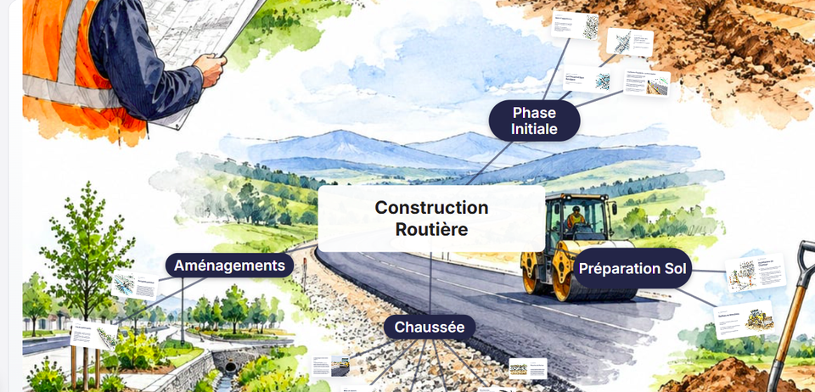

Slide 3
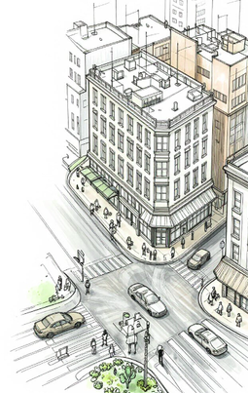
Rôle et Importance
01 • INTRODUCTION
Les routes sont des infrastructures essentielles qui connectent les personnes, les biens et les services.
Elles jouent un rôle crucial dans le développement économique et social d'une région, facilitant le transport, le commerce et l'accès aux opportunités.

Slide 4
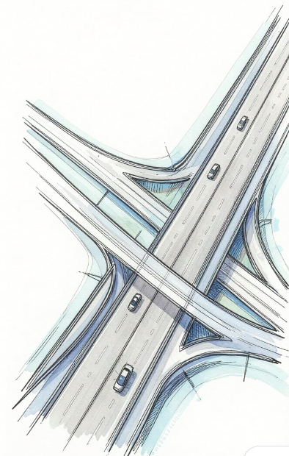
Classification des Infrastructures
02 • CLASSIFICATION
Les routes sont classées selon leur fonction et leur importance.
Cette classification guide leur conception et leur dimensionnement.

Slide 5
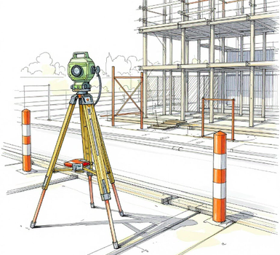
Installation du Chantier
03 • PRÉPARATION
L'installation du chantier est la première étape concrète visant à préparer le site pour les travaux à venir.
Cela inclut le nettoyage de la zone, la mise en place des accès et l'installation des bureaux et zones de stockage.
Les matériaux temporaires et les engins lourds comme les bulldozers et les pelles sont mobilisés sur le terrain.
Des contrôles rigoureux sont effectués pour garantir la sécurité totale et la conformité réglementaire du site.

Slide 6
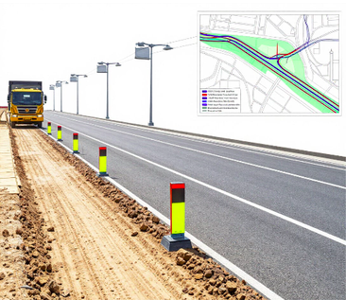
Les Études Préalables : La Conception
Topographie : Cartographie du terrain existant pour définir les reliefs, les courbes de niveau et les éléments naturels. Essentiel pour établir le tracé précis de la route.
Géotechnique : Analyse de la portance et de la résistance du sol. Détermine la stabilité des terrains et la présence de nappes pour le dimensionnement des chaussées.
Trafic : Évaluation du volume et de la nature des véhicules. Permet de prévoir l'évolution future et de dimensionner le nombre de voies et la largeur requise.
Ces étapes garantissent la faisabilité technique, la sécurité et la durabilité du projet tout en minimisant les risques d'imprévus coûteux lors de la construction.

Slide 7
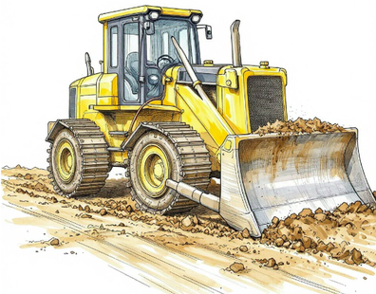
Déblais et Remblais
04 • TERRASSEMENT
Les déblais consistent à enlever la terre excédentaire.
Les remblais consistent à ajouter de la terre pour combler les dépressions.
Le compactage assure la stabilité des matériaux.

Slide 8
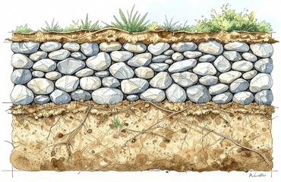
Couche de Forme
05 • PLATEFORME
La couche de forme est la première couche de la chaussée, située juste au-dessus de la plate-forme. Son objectif est de répartir les charges du trafic sur la plateforme et d'assurer une bonne assise pour les couches supérieures. Elle est généralement constituée de matériaux granulaires comme le tout-venant ou le gravier.

Slide 9
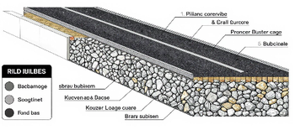
Structure des Couches
La structure des couches d'une chaussée est essentielle pour sa durabilité et sa performance. Elle est composée de plusieurs assises, chacune ayant un rôle spécifique.
Couche de fondation : Supporte les couches supérieures et répartit les charges sur la plateforme.
Couche de base : Assure la répartition des charges et la résistance de la chaussée.
Couche de liaison : Permet l'adhérence entre la couche de base et la couche de roulement.
Couche de roulement : Surface de contact offrant adhérence, sécurité et confort.

Slide 10
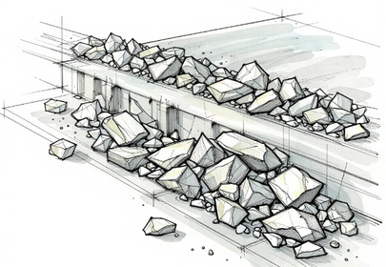
Fondation et Base
06 • ASSISES
La couche de forme prépare la plateforme pour les couches de chaussée. Elle assure la portance et la stabilité de la route. Les matériaux sont généralement des granulats sélectionnés et compactés.

Slide 11
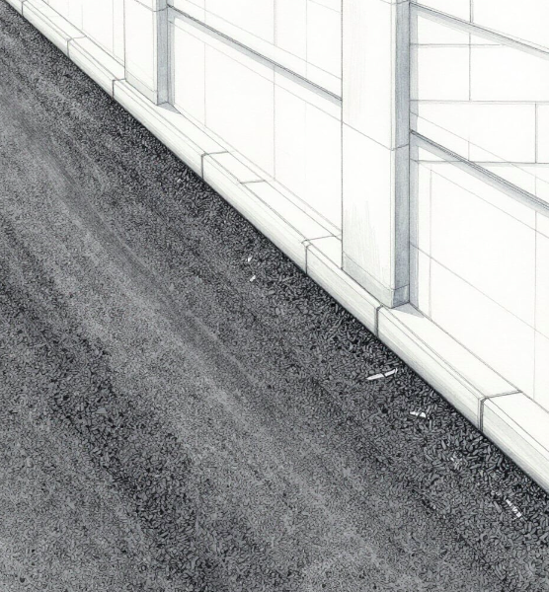
Couches de Surface
07 • SURFACE
La construction des différentes couches de chaussée est essentielle pour la durabilité et la performance de la route.
Chaque couche a un rôle spécifique dans la répartition des charges et la protection de la structure routière.

Slide 12
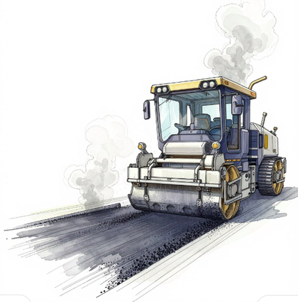
Mise en œuvre
08 • ENROBÉ
Fabrication, transport et mise en œuvre de l'enrobé bitumineux.
Objectif : créer la surface de roulement. Matériaux : granulats et bitume.
Engins : finisseur, rouleaux. Contrôles : température, épaisseur, compactage.

Slide 13
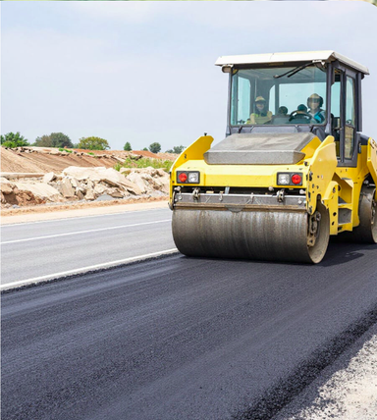
Compactage et Assurance Qualité
OBJECTIFS DU COMPACTAGE
Le compactage vise à augmenter la densité des matériaux, améliorant ainsi leur résistance et leur stabilité. Il est crucial pour la durabilité de la chaussée. Les principaux objectifs sont de réduire la déformabilité, d'augmenter la portance et de diminuer la perméabilité.
ASSURANCE QUALITÉ
L'assurance qualité garantit que les travaux respectent les normes et spécifications. Elle inclut des contrôles réguliers des matériaux et des compactages. Les essais courants sont la mesure de la densité in situ, la teneur en eau et la plaque vibrante pour vérifier la portance.

Slide 14
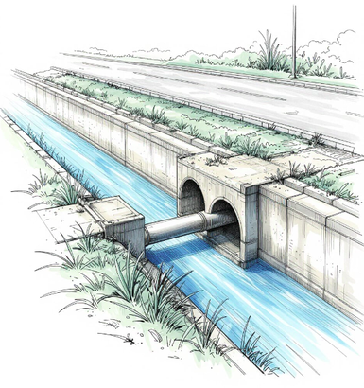
Assainissement
09 • HYDRAULIQUE
L'assainissement vise à évacuer les eaux de surface et souterraines pour assurer la stabilité de la chaussée et la sécurité des usagers. Les travaux incluent la création de fossés, caniveaux, buses et systèmes de drainage. Les matériaux couramment utilisés sont le béton, le PVC et la pierre. Les engins comme les pelles mécaniques et les niveleuses sont essentiels. Des contrôles de compactage et de pente sont effectués pour garantir l'efficacité du système.

Slide 15
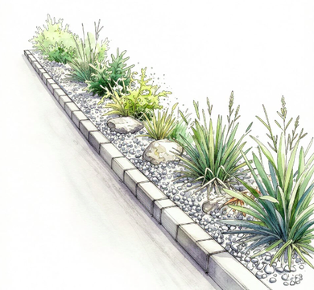
Les Accotements
10 • FINITIONS
Stabilité & Drainage — Assurent le maintien des bords de chaussée et facilitent l'évacuation des eaux pluviales.
Sécurité & Mobilité — Offrent un espace dédié permettant la circulation sécurisée des piétons et des cyclistes.
Mise en œuvre — Nivellement et compactage du sol, souvent parachevés avec du gravier ou de l'enrobé.

